Slide 1
第六章
最优化方法建模

Slide 2
本章从生产计划、物资运输、产品试验、资源分配、任务均衡、投资决策等工程技术、经济管理和日常生活中的优化问题出发，建立它们的数学规划模型，着重阐述如何选择决策变量、构造目标函数、确定约束条件，内容涉及线性规划、非线性规划、整数规划、动态规划、多目标规划。对这些数学规划模型的解法不多做介绍。

Slide 3
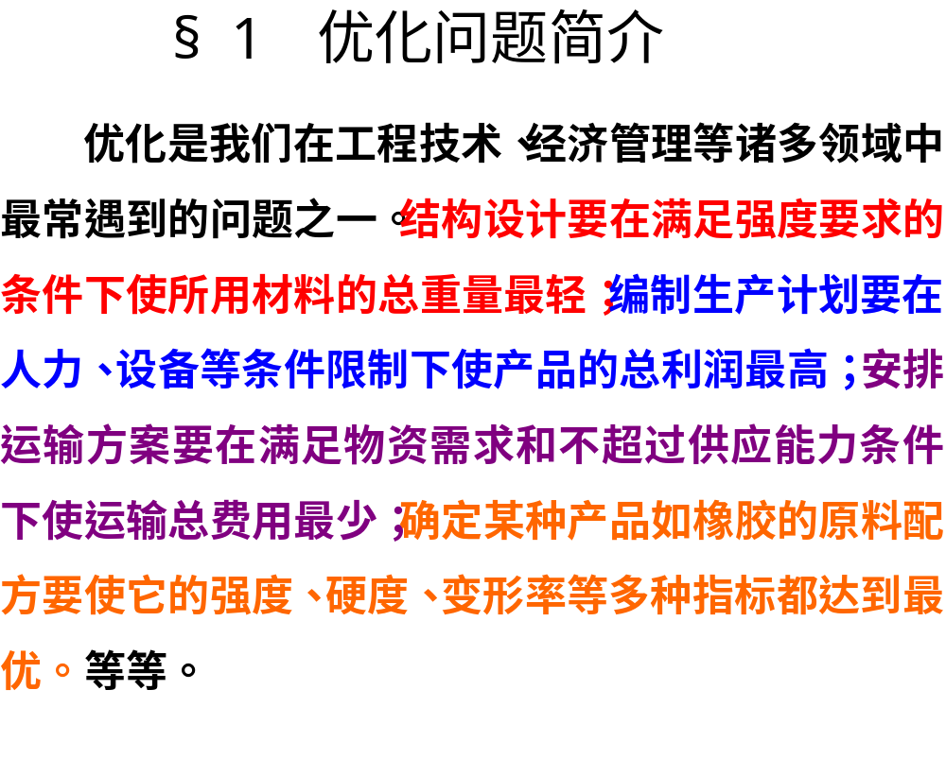

Slide 4
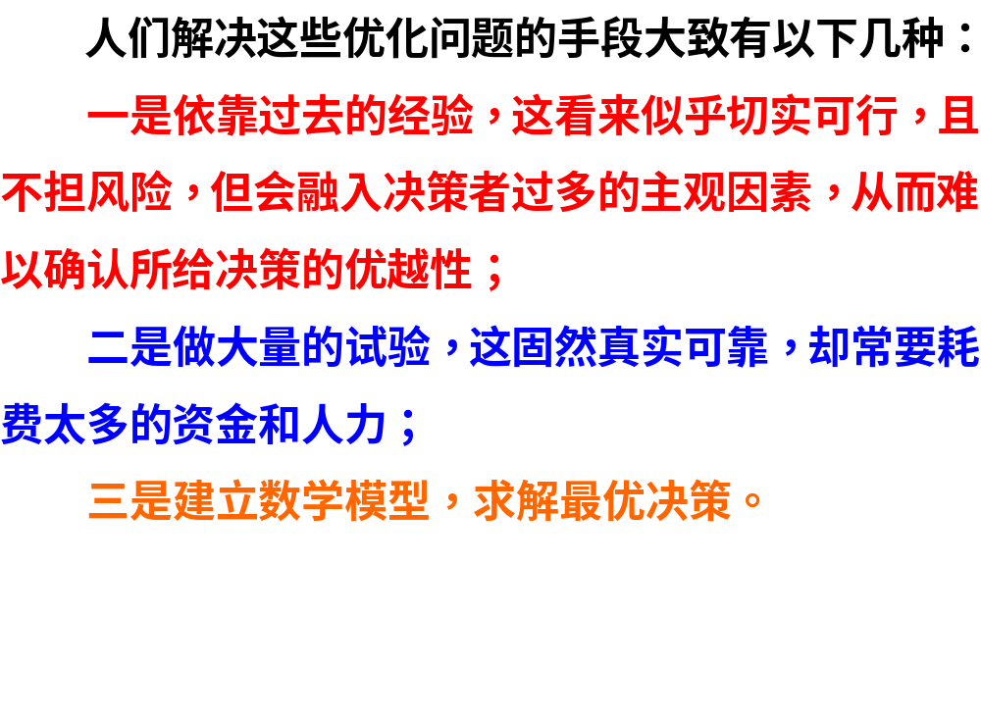

Slide 5
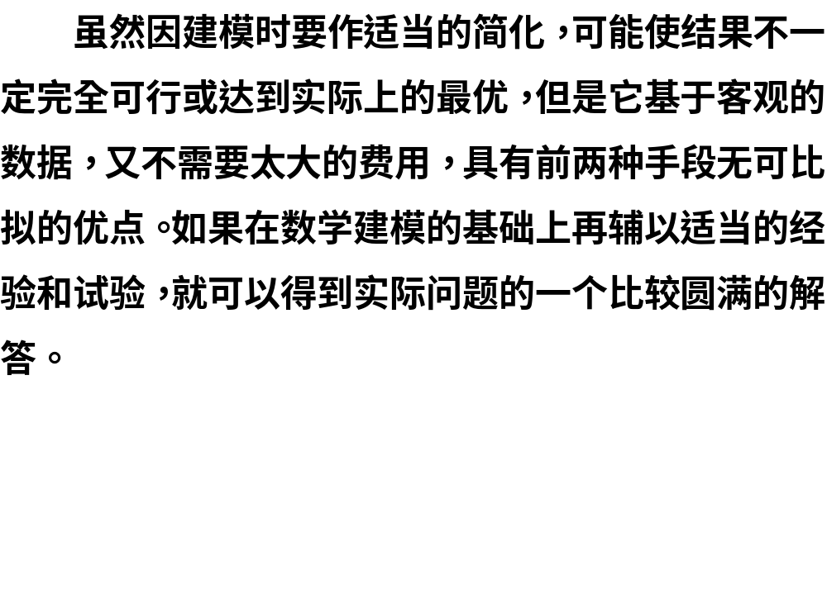

Slide 6
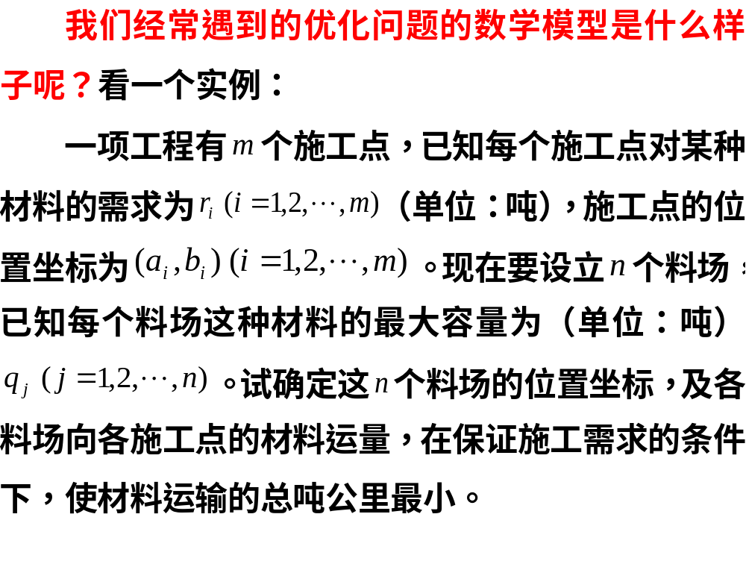

Slide 7
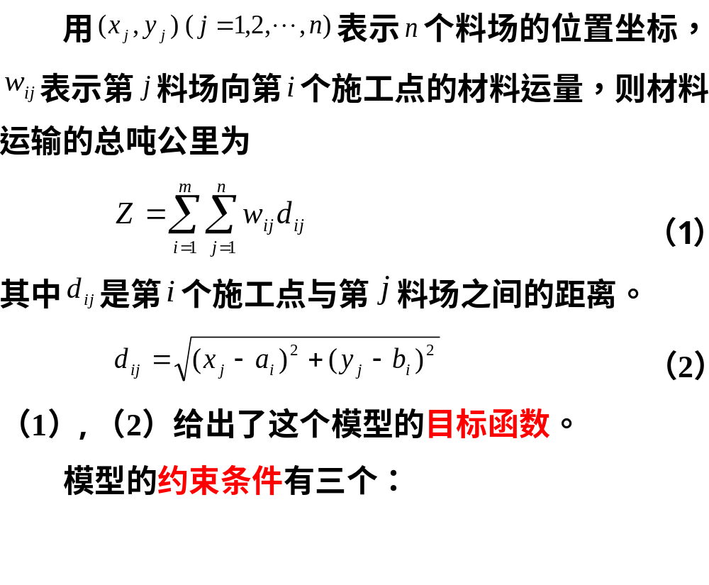

Slide 8
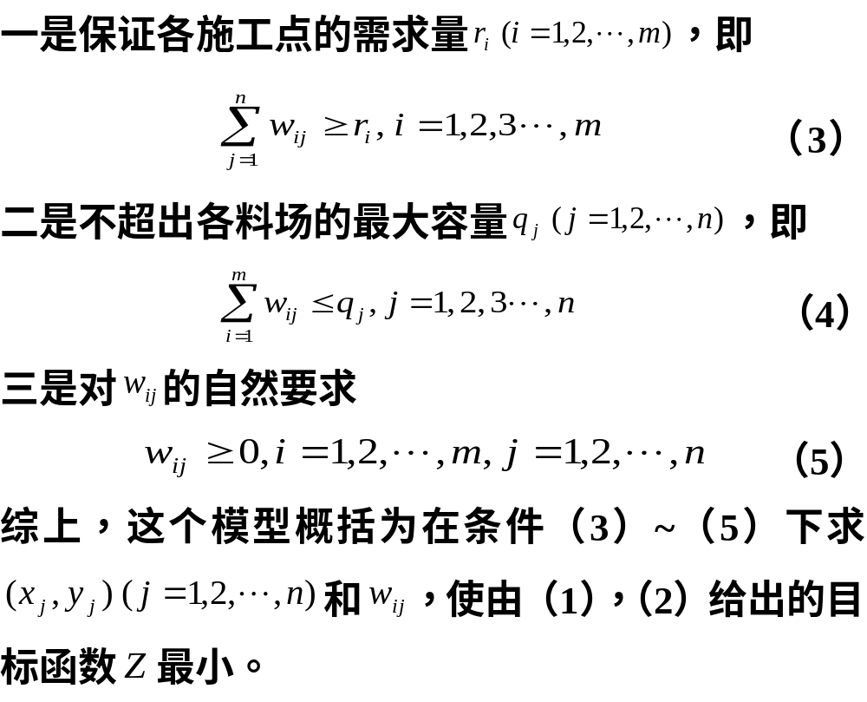

Slide 9
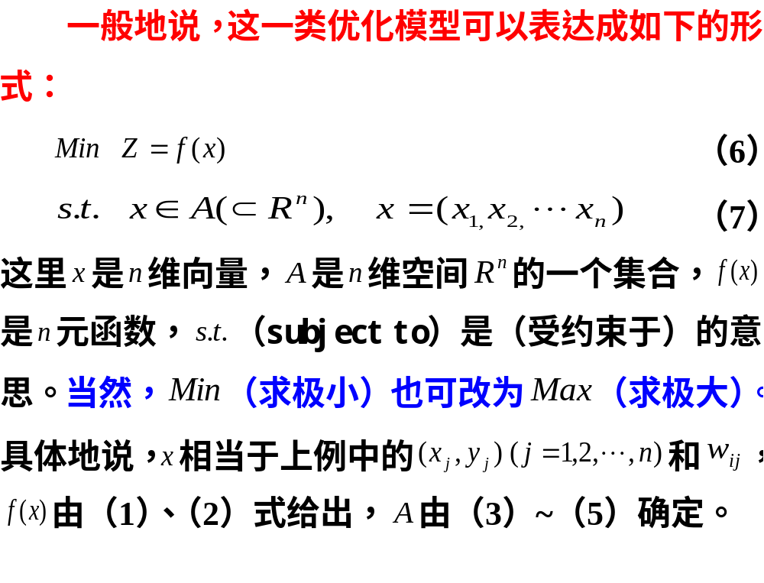

Slide 10
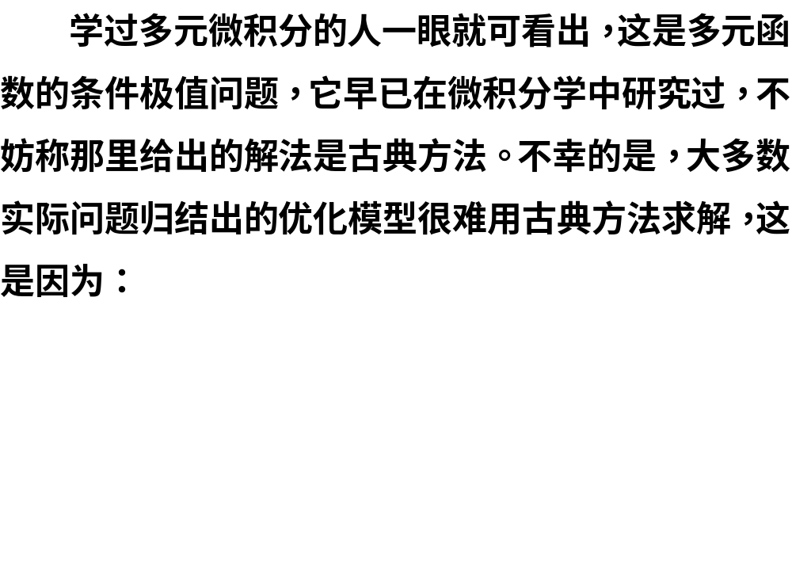

Slide 11
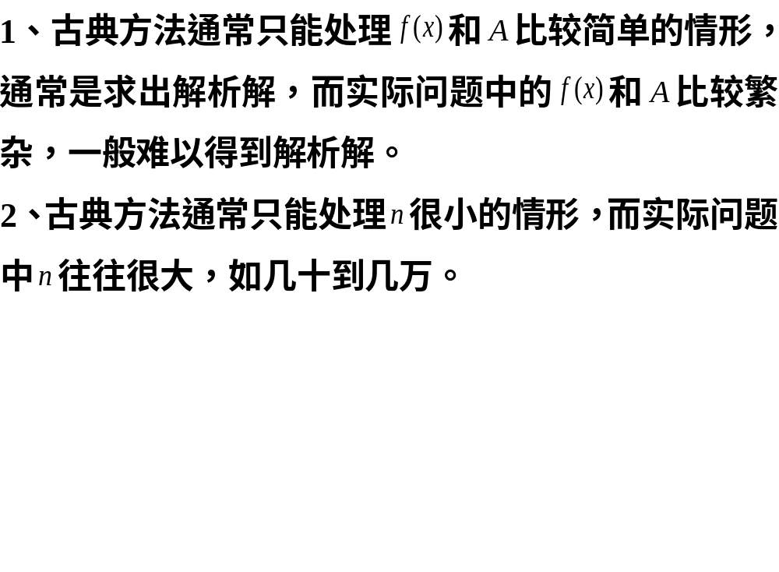

Slide 12
